Slide 1
Формирование и оценка функциональной грамотности обучающихся
Республики Бурятия
Малеева Екатерина Владимировна,
консультант отдела общего и дошкольного образования Минобрнауки РБ

Slide 2




ОСНОВНЫЕ ЗАДАЧИ В СФЕРЕ ОБЩЕГО ОБРАЗОВАНИЯ
Работа с управленческими кадрами
Обновление концепции дошкольного образования
Сопровождение введения ФГОС НОО и ООО
Обновление
ФГОС СОО
Вхождение
в 10-ку
Организационно-управленческие модели деятельности образовательных организаций
Родные языки: методическое, нормативное обеспечение и учебники, изменения ФГОС
Модернизация организации, управления, содержания ВсОШ
Модернизация методических служб

Slide 3

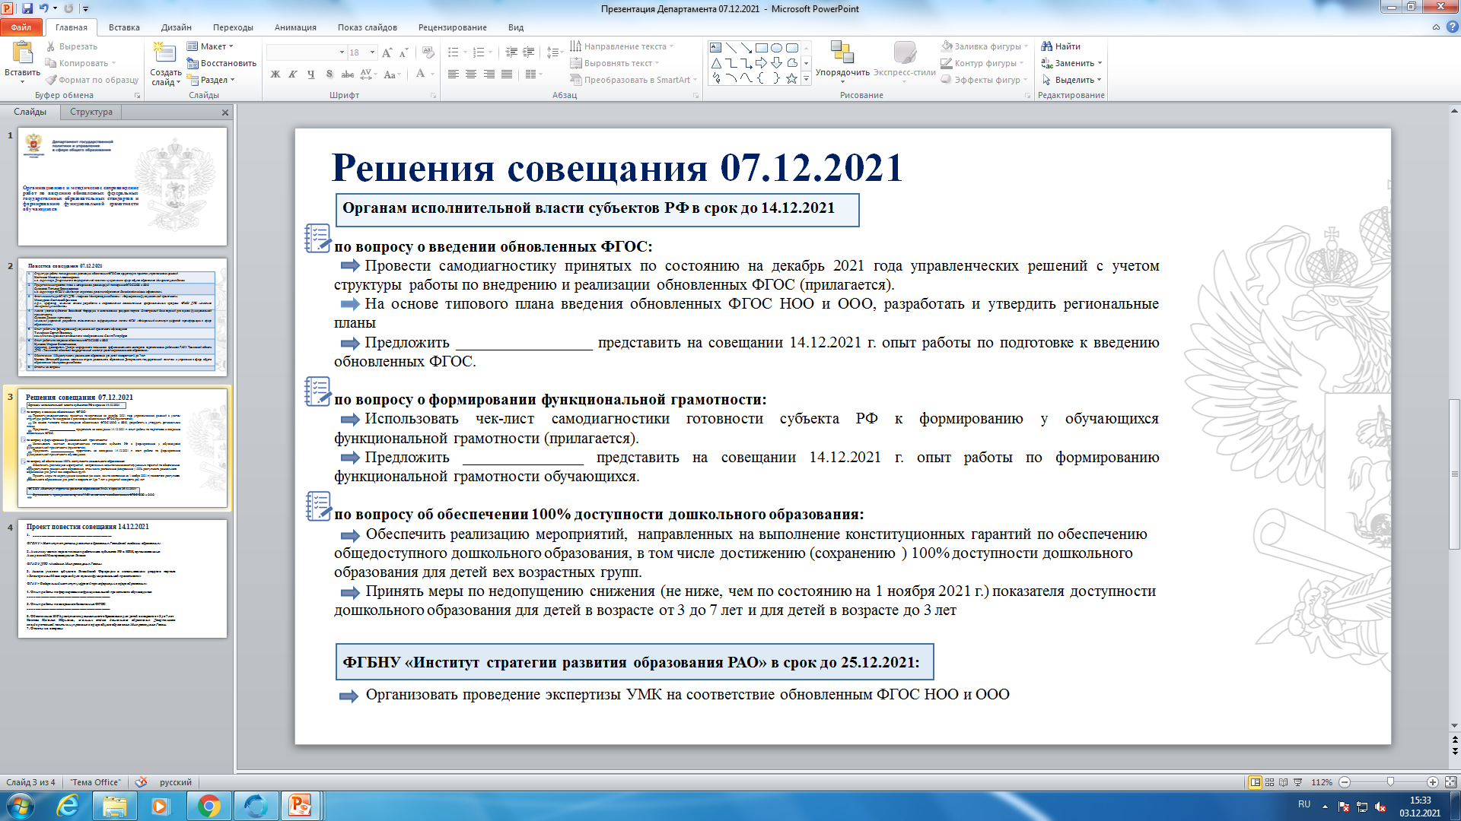

ФОРМИРОВАНИЕ СИСТЕМЫ УПРАВЛЕНИЯ
процессами достижения новых результатов функциональной грамотности
2021
2022
ноябрь - декабрь
январь-февраль
март-декабрь
Эффективное взаимодействие экспертов и координаторов ФГ
Контроль качества управленческих механизмов ФГ
Сопровождение мероприятий по управлению ФГ
Мониторинг и оценка деятельности региональных управленческих команд ФГ
Нормативное обеспечение процесса управления ФГ
Проведение серии консультационных совещаний с региональными управленческими командами
Организация повышения квалификации педагогических команд по направлениям функциональной грамотности, развитию ИКТ-компетенций
Проведение индивидуальных контрольных собеседований с регионами РФ
Проведение совещаний по федеральным округам и контрольных экспертных выездов в субъекты РФ
Диссеминация региональных управленческих практик по управлению процессами формирования функциональной грамотности
Организация образовательных событий по формированию функциональной грамотности
Мониторинг и оценка качества реализации организационно-управленческих механизмов формирования ФГ
Разработка инструментов для проведения самодиагностики готовности на региональном уровне
Проведение всероссийский открытых уроков по формированию функциональной грамотности
Заслушивание регионов на совещаниях – «Час региона» (регионы с min баллами по готовности к формированию ФГ)
Организация тренировочных мероприятий с использованием электронного банка заданий для оценки функциональной грамотности (https://fg.resh.edu.ru/), методических изданий «Учимся для жизни»
Составление медиаплана по вопросам формирования функциональной грамотности
Контроль своевременности и качества новостной информации в региональных СМИ

Slide 4
Ключевые задачи 2022 года
Формирование функциональной грамотности
Участие российских школьников в международных исследованиях по оценке образовательных достижений учащихся PISA:
- 43 региона РФ
- 265 школ
Январь 2022 – апрель 2022
Реализация обновленных ФГОС НОО и ООО
Реализация обновленных ФГОС в штатном режиме во всех школах Российской Федерации
Сентябрь 2022 – май 2023

Slide 5
Формирование функциональной грамотности: прогнозирование успеха
2021/2022 | Математическая грамотность, креативное мышление | 9 класс | 7 класс | 4 класс | 1 класс
2022/2023 |  | 10 класс | 8 класс | 5 класс | 2 класс
2023/2024 | Естественнонаучная грамотность |  | 9 класс | 6 класс | 3 класс
2024/2025 |  |  | 10 класс | 7 класс | 4 класс
2025/2026 |  |  |  | 8 класс | 5 класс
2026/2027 | Читательская грамотность |  |  | 9 класс | 6 класс
2027/2028 |  |  |  | 10 класс | 7 класс
2028/2029 |  |  |  |  | 8 класс
2029/2030 | Математическая грамотность |  |  |  | 9 класс

Slide 6
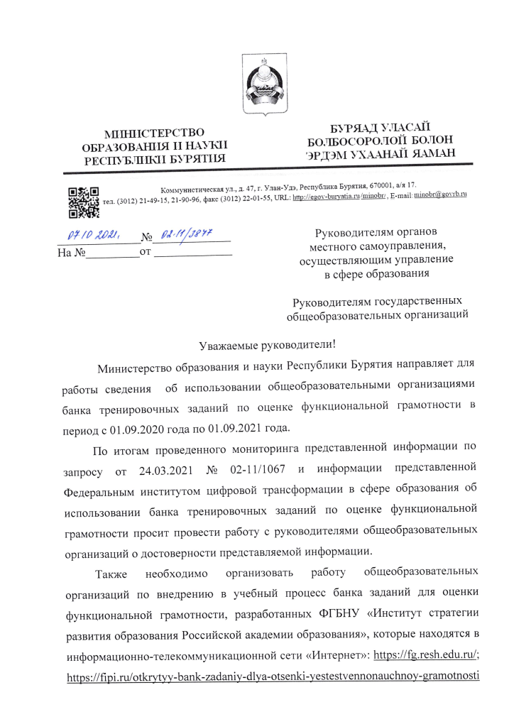
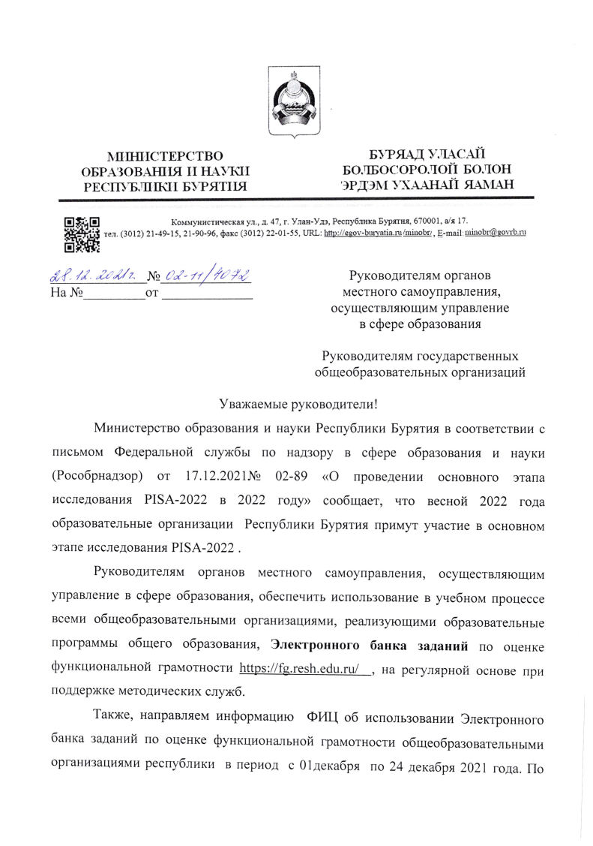
Электронного банка заданий по оценке функциональной грамотности https://fg.resh.edu.ru/

Slide 7
Статистика ИС ФГ Республика Бурятия: |  | 01.11 - 01.12 | 01.12 - 24.12
МО | Кол-во ОО (без НОШ) | Кол-во участников | Кол-во участников
ИТОГО | 410 | 159 | 162
Баргузинский район | 12 | 0 | 0
Баунтовский район | 6 | 2 | 4
Бичурский район | 17 | 1 | 5
Джидинский район | 26 | 9 | 9
Еравнинский район | 15 | 9 | 3
Заиграевский район | 27 | 14 | 26
Закаменский район | 25 | 7 | 8
Иволгинский район | 17 | 15 | 4
Кабанский район | 22 | 0 | 1
Кижингинский район | 14 | 0 | 9
Курумканский район | 12 | 1 | 3
Кяхтинский район | 22 | 5 | 4
Муйский район | 5 | 5 | 3
Мухоршибирский район | 19 | 13 | 11
Окинский район | 3 | 0 | 0
Прибайкальский район | 15 | 11 | 3
Северо-Байкальский район | 10 | 0 | 0
Селенгинский район | 23 | 3 | 13
Тарбагатайский район | 11 | 9 | 9
Тункинский район | 18 | 5 | 0
Хоринский район | 15 | 9 | 7
Г. Северобайкальск | 5 | 0 | 0
Г. Улан-Удэ | 54 | 34 | 35
ОО регионального подчинения | 13 | 7 | 5

Slide 8
 |  |  | Мероприятие | Итоги
 |  |  | ОО | Количество организаций, создавших работу | Создано работ | Количество учителей, создавших работу | Количество учащихся | Количество учащихся, прошедших работу | Проверено работ
 |  |  |  | 164 | 758 | 354 | 16 500 | 6083 | 3624
1 | 1 | Баунтовский район | Муниципальное Автономное Общеобразовательное Учреждение « Багдаринская Средняя Общеобразовательная Школа» | 1 | 2 | 1 | 21 | 10 | 0
2 | 2 | Баунтовский район | Муниципальное Бюджетное Общеобразовательное Учреждение "Маловская Средняя Общеобразовательная Школа" | 1 | 2 | 1 | 33 | 15 | 15
3 | 3 | Баунтовский район | Муниципальное Бюджетное Общеобразовательное Учреждение "Уакитская Средняя Общеобразовательная Школа" | 1 | 1 | 1 | 5 | 0 | 0
4 | 4 | Баунтовский район | Муниципальное Бюджетное Общеобразовательное Учреждение « Витимская Средняя Общеобразовательная Школа» | 1 | 1 | 1 | 18 | 7 | 1
5 | 1 | Бичурский район | Муниципальное Бюджетное Общеобразовательное Учреждение "Бичурская Средняя Общеобразовательная Школа № 2" | 1 | 1 | 1 | 18 | 0 | 0
6 | 2 | Бичурский район | Муниципальное Бюджетное Общеобразовательное Учреждение "Бичурская Средняя Общеобразовательная Школа № 4" | 1 | 2 | 2 | 20 | 8 | 8
7 | 3 | Бичурский район | Муниципальное Бюджетное Общеобразовательное Учреждение "Бичурская Средняя Общеобразовательная Школа № 5" | 1 | 2 | 1 | 20 | 10 | 10
8 | 4 | Бичурский район | Муниципальное Бюджетное Общеобразовательное Учреждение "Окино-Ключевска Средняя Общеобразовательная Школа" | 1 | 3 | 1 | 62 | 13 | 0
9 | 5 | Бичурский район | Муниципальное Бюджетное Общеобразовательное Учреждение "Посельская Средняя Общеобразовательная Школа" | 1 | 5 | 1 | 28 | 9 | 0
10 | 1 | Джидинский район | Муниципальное Автономное Образовательное Учреждение "Петропавловская Районная Гимназия" | 1 | 3 | 3 | 54 | 3 | 0
11 | 2 | Джидинский район | Муниципальное Бюджетное Образовательное Учреждение "Боргойская Средняя Общеобразовательная Школа" | 1 | 5 | 3 | 39 | 24 | 0
12 | 3 | Джидинский район | Муниципальное Бюджетное Образовательное Учреждение "Булыкская Средняя Общеобразовательная Школа" | 1 | 6 | 3 | 60 | 16 | 0
13 | 4 | Джидинский район | Муниципальное Бюджетное Образовательное Учреждение "Гэгэтуйская Средняя Общеобразовательная Школа" | 1 | 4 | 2 | 27 | 24 | 0
14 | 5 | Джидинский район | Муниципальное Бюджетное Образовательное Учреждение "Джидинская Средняя Общеобразовательная Школа" | 1 | 9 | 4 | 146 | 65 | 52
15 | 6 | Джидинский район | Муниципальное Бюджетное Образовательное Учреждение "Дырестуйская Средняя Общеобразовательная Школа" | 1 | 5 | 2 | 101 | 45 | 25
Результативность использования 38,42 %

Slide 9
Формирование функциональной грамотности: приоритетность в краткосрочной перспективе
Очень важно
Формирование баз данных обучающихся 8-9 классов и учителей математики, ЕНД
Тренировки обучающихся
ПК по направлениям ФГ (ЕНД, математика)
Активизация методических служб
Развитие ИКТ-компетенций учителей и обучающихся
ПК по всем предметам
Внеурочная деятельность (ФГ, профориентация, экологическое просвещение)
Олимпиады, конкурсы, сетевые программы
Обеспечение библиотек, в т.ч. электронными ресурсами
Очень срочно
Срочно
Планирование/мониторинг и оценка качества образовательной деятельности
Создание муниципальных методических и аналитических служб
Модернизация образовательной среды, повышение мотивации к учебе
Работа с банком заданий по формированию ФГ
Программы раннего развития детей по ФГ (в т.ч., по читательской грамотности)
Работа с родителями
Включение проблематики формирования функциональной грамотности
Работа с общественным мнением
Важно

Slide 10
Изменения ГИА 2022 года
Сдача ЕГЭ в 2022 году будет обязательной для всех выпускников школ, а не только для готовящихся поступать в вузы.
Обязательные предметы: русский язык и математика (профильная или базовая) и предметы по выбору
Проведение ГИА: досрочный, основной и дополнительный периоды.
Изменения содержания КИМ в соответствии с ФГОС:
по математике, физике, химии, русскому, биологии, литературе, истории, географии и иностранным языкам. В них появятся новые задания и будет изменена шкала баллов.
из экзамена по русскому языку исключили задание, проверяющее умение сжато передавать главную мысль текста. Вместо него включено задание, проверяющее умение выполнять стилистический анализ текста. Изменились нормы оценивания сочинения, а первичный балл за выполнение работы снижен с 59 до 58.
В экзамене базового уровня по математике не будет задания на выполнение вычисления и преобразования. При этом добавлены задания на выполнение действий с геометрическими фигурами и на построение и исследование простейших математических моделей. Число заданий увеличилось с 20 до 21.
Из экзамена профильного уровня по математике исключены три задания, вместо них появились задания на выполнение действий с функциями и моделирование ситуации на языке теории вероятностей и статистики. Также изменилось количество максимальных баллов.
Министерство образования и науки утвердило на 2022 год минимальное количество баллов, которое нужно набрать на ЕГЭ для поступления в вуз. Для экзамена по русскому языку — 40 баллов, математике — 39 баллов, физике — 39 баллов, обществознанию — 45 баллов, истории — 35 баллов, информатике и ИКТ — 44 балла, иностранному языку — 30 баллов, литературе — 40 баллов, биологии — 39 баллов, географии — 40 баллов, химии — 39 баллов.
в 2022 году ГИА-9 будут сдавать все 4 экзамена – 2 обязательных и 2 предмета на выбору.
ГВЭ сдают обучающиеся с ОВЗ, дети инвалиды и инвалиды, на основании заключения РПМПК, выпускники учреждений УФСИН

Slide 11
Изменения ГИА 2022 года
Технология передачи ЭМ по сети интернет и сканирования в аудиториях ППЭ;
Вносятся изменения в методические рекомендации;
КЕГЭ (подложка Ким ЕГЭ, контроль передачи ответов участников КЕГЭ из ППЭ в РЦОИ;
Контроль на станции КЕГЭ стандартного ПО;
Рабочая папка участника КЕГЭ;
Техническая апелляция КЕГЭ;
Новое в ЕГЭ по иностранному языку (устная часть):
Новый тип заданий КИМ «интервью»;
Шифрование ответов участников;
Признак «станция ОВЗ» в акте и паспорте станции;
Единая кнопка «ответов участников» на станции авторизации

Slide 12
Учебная платформа для работников ППЭ
подписка одного специалиста на несколько учебных курсов;
мультимедийные учебные курсы (тех.специалист), организатор);
Доработка программ симуляторов;
Реализация ДПП ПК (март- апрель 2022);
Новые токены членов ГЭК.

Slide 13
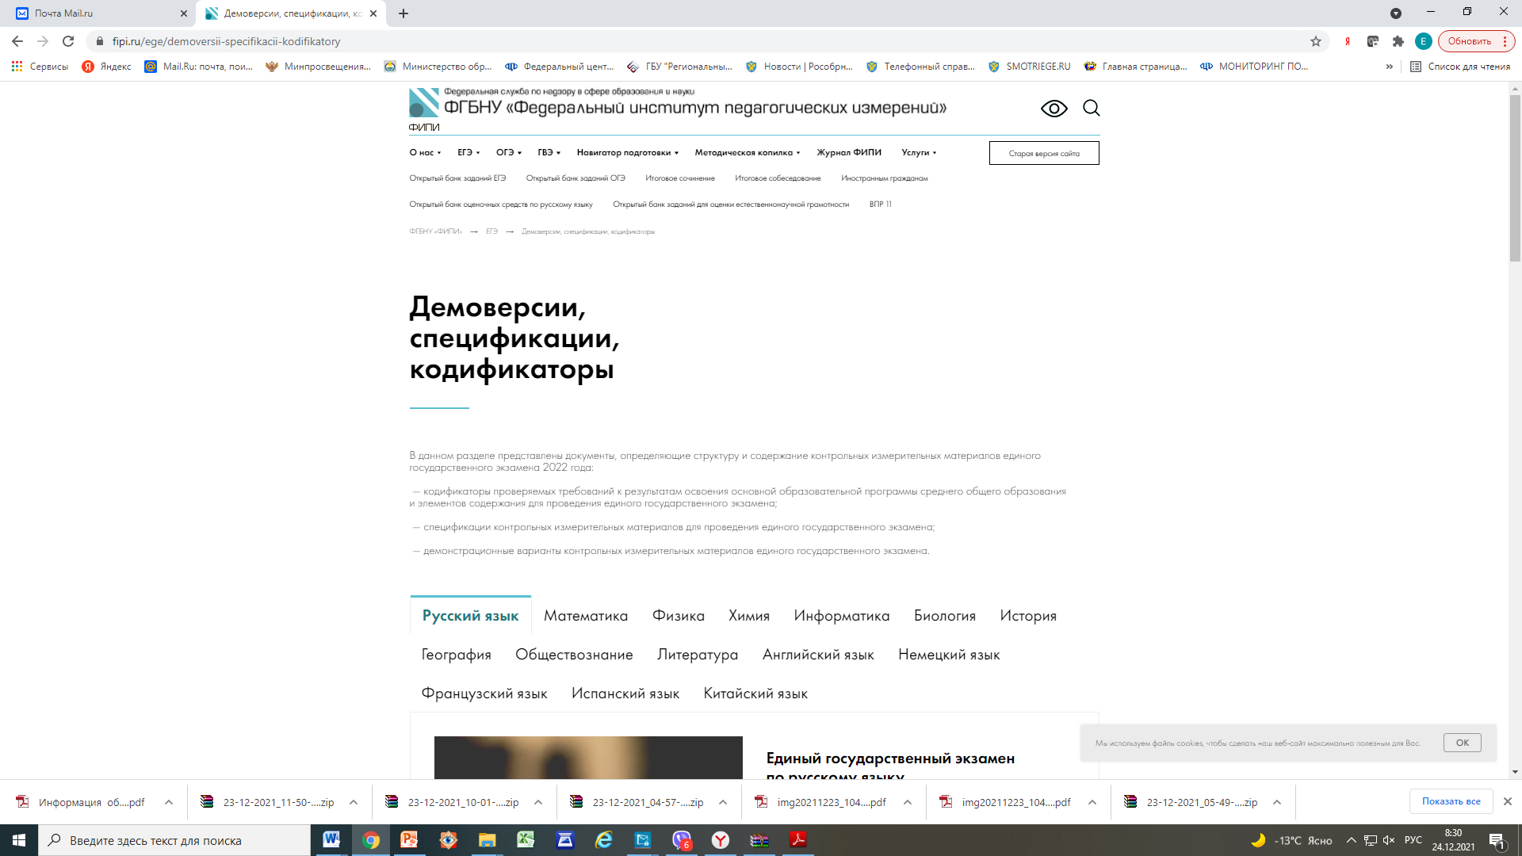

Slide 14
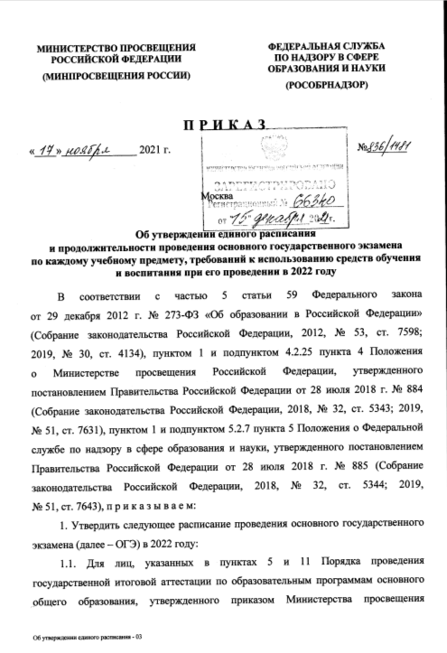
Прием заявлений на сдачу ЕГЭ и выбрать предметы можно до 1 февраля 2022 года.

Slide 15
Федеральные тренировки 2022
10.03.2022 – английский язык (письменная часть), английский язык (устная часть), информатика и ИКТ (КЕГЭ) с участием обучающихся;
27.04.2022 – информатика и ИКТ (КЕГЭ) с участием обучающихся;
17.05.2022 – обществознание, английский язык (устная часть) с участием обучающихся;

Slide 16
Рекомендации
Информационно-разъяснительная работа:
об особенностях проведения ГИА 2022 с педагогами, выпускниками и их родителями;
прием заявлений на сдачу ЕГЭ и выбрать предметы можно до 1 февраля 2022 года;
видеозаписи онлайн-консультаций по подготовке к ЕГЭ-2022 от разработчиков экзаменационных материалов из Федерального института педагогических измерений (ФИПИ) доступны на страницах Рособрнадзора в социальной сети «ВКонтакте» и на YouTube.
2. Размещение на сайтах ОО информации о ГИА;
3. Создание условий для обучающихся с ОВЗ, детей – инвалидов, инвалидов;
4. Организация психологической помощи выпускникам и их родителям.

